Slide 1


NTT DATA
Case de desafio
GenAI para investimentos
Escopo do projeto final para novos membros
Banco XYZ
Desafio centrado em personalização, experiência e governança no uso de LLMs.
Notes:
[Sources] - Official NTT DATA logo asset: https://www.nttdata.com/global/en/-/media/assets/images/sns_share.png?rev=838cdd2aecbb411b8182c0410f6553ff - Hero illustration: generated with OpenAI image generation.

Slide 2
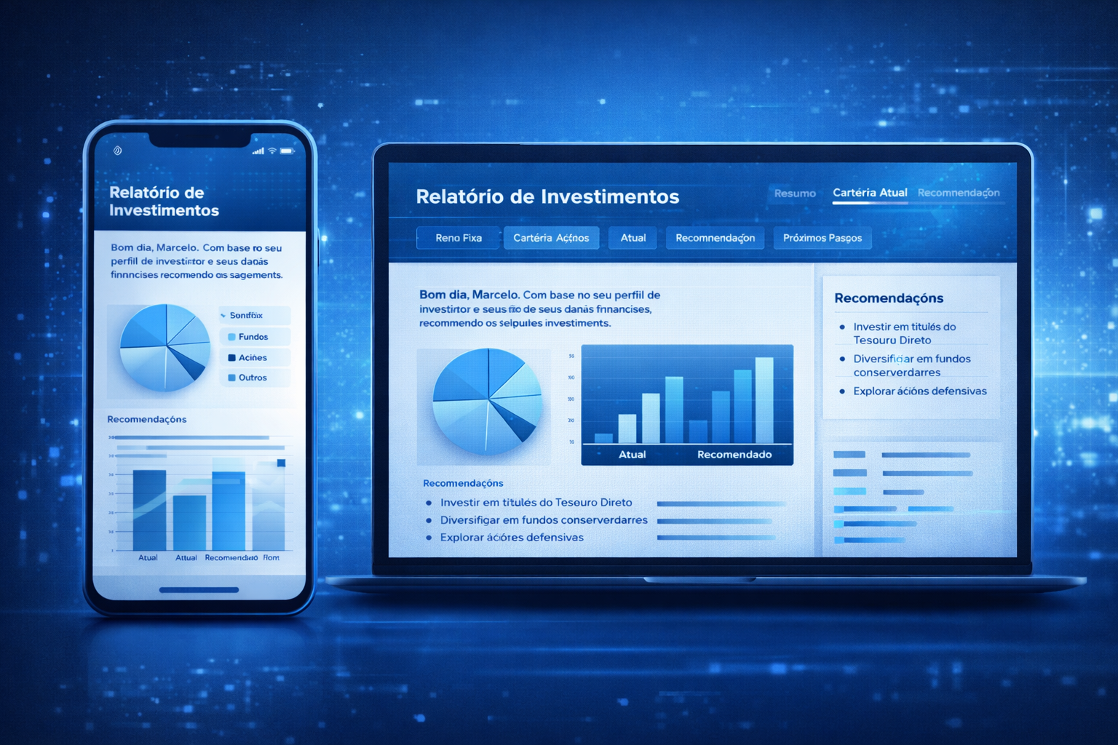
Contexto e desafio
O case simula uma aplicação real de GenAI no contexto bancário.
CONTEXTO
O Banco XYZ quer automatizar relatórios e comunicações de investimentos para seus clientes.
A comunicação deve refletir perfil de risco, objetivos financeiros e carteira do cliente.
DESAFIO CENTRAL
Transformar dados estruturados em uma recomendação clara, personalizada e aderente ao contexto do cliente.
Demonstrar uso de LLM com grounding em dados do cliente para evitar respostas genéricas.
RESULTADO ESPERADO
Ao selecionar um cliente, o sistema gera um comunicado útil, bem escrito e plausível em um cenário real de atendimento bancário.
Perfil do
cliente
Contexto
estruturado
Orquestração
e LLM
Relatório
personalizado
Exemplo visual do tipo de experiência esperada: seleção do cliente, geração e exibição do relatório.
NTT DATA | Case GenAI para investimentos
2
Notes:
[Sources] - Product/report illustration: generated with OpenAI image generation.

Slide 3
Escopo mínimo da entrega
Requisitos funcionais mínimos para validar o desafio.
FLUXO DE REFERÊNCIA
Entrega obrigatória
1
2
3
4
Front-end para selecionar um cliente e acionar a geração do relatório.
Uso de um LLM para produzir o texto final.
Front-end
Dados do
cliente
Prompt e
regras
LLM + saída
Uso dos dados do cliente como contexto para personalizar a comunicação.
Exibição do conteúdo gerado em tela.
A arquitetura pode ser simples, desde que o fluxo ponta a ponta fique claro e funcional.
DADOS SUGERIDOS
Perfil do investidor, idade, renda e patrimônio investido.
Diferenciais opcionais
Gráficos, dados externos, exportação em PDF e trilha de auditoria do processo.
Objetivos financeiros, horizonte de investimento e tolerância a risco.
Justificativas do racional de investimento e versões resumida/detalhada do relatório.
Produtos atuais, histórico de movimentações e preferências de comunicação.
NTT DATA | Case GenAI para investimentos
3

Slide 4
Níveis de solução GenAI
A solução pode evoluir em maturidade, sofisticação e governança.
Nível 1
Básico
Nível 2
Intermediário
Nível 3
Avançado
Nível 4
Especialista
Geração textual personalizada
Relatório estruturado por seções
Gráficos e comparação de carteiras
Validações de perfil e compliance
Uso do perfil do cliente no prompt
Resumo, recomendação e justificativa
Dados externos ou indicadores
Explicabilidade e rastreabilidade
Fluxo ponta a ponta funcionando
Regras simples de consistência
Versões resumida e detalhada
Aprovação humana / exportação final
Aumento de valor percebido e complexidade de implementação
NTT DATA | Case GenAI para investimentos
4

Slide 5
Critérios de avaliação
Sugestão de rubrica para comparar soluções em bases consistentes.
PESOS SUGERIDOS
Funcionalidade
25%
PERGUNTAS AVALIADORAS
O conteúdo muda de forma coerente conforme o cliente selecionado?
Personalização
20%
A recomendação é clara, bem escrita e compatível com o perfil informado?
Qualidade do uso de GenAI
20%
A experiência é simples, convincente e funcional do início ao fim?
Experiência do usuário
15%
Robustez
10%
LEITURA RECOMENDADA
Diferenciais ajudam a elevar a maturidade, mas não substituem o escopo mínimo.
Diferenciais
10%
Uma solução mais simples pode ter nota alta se for clara, consistente e bem executada.
Use média ponderada ou faixa de maturidade para a consolidação final.
NTT DATA | Case GenAI para investimentos
5

Slide 6
Níveis de avaliação
Faixas de maturidade para consolidar a percepção final da banca.
COMO USAR
4
3
2
1
Avalie cada critério da rubrica.
4 | Excelente
3 | Bom
2 | Adequado
1 | Inicial
Atribua uma faixa final de maturidade.
Fluxo ponta a ponta robusto, personalização clara, boa experiência e diferenciais relevantes.
Atende bem ao escopo, com boa consistência, clareza de recomendação e algum refinamento.
Cumpre o mínimo funcional, mas com menor profundidade, controle ou acabamento.
Demonstra conceito parcial, pouca aderência aos requisitos ou fragilidade na execução.
Explique pontos fortes, riscos e próximos passos.
A banca pode usar a faixa como síntese executiva e a rubrica como justificativa detalhada.
NTT DATA | Case GenAI para investimentos
6

Slide 7
Orientações finais para os participantes
Diretrizes para tornar a entrega mais realista, clara e útil.
Boas práticas
MENSAGEM-CHAVE DO CASE
Use dados fictícios e evite promessas reais de retorno financeiro.
O objetivo não é apenas gerar texto com IA.
Priorize clareza, aderência ao perfil e transparência no racional.
Mostre arquitetura, prompt e trade-offs durante a apresentação.
A proposta é demonstrar como GenAI pode ser aplicada de forma útil, personalizada e responsável em um contexto bancário real — equilibrando experiência, qualidade do conteúdo gerado e governança da solução.
Extras recomendados
Logs de prompt, guardrails, validações de compliance e exportação do relatório.
Resultado esperado: uma solução simples, convincente e claramente conectada ao contexto do cliente.
Comparação entre cliente conservador, moderado e arrojado para evidenciar personalização.
NTT DATA | Case GenAI para investimentos
7

